Slide 1
Найдите лишние слова
Слагаемое
Уменьшаемое
Вычитаемое
Множитель
Делимое
Делитель
Уравнение
Сумма
Разность
Произведение
Частное
Равенство

Slide 2
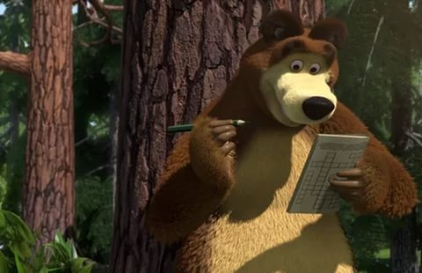
Названия компонентов
Уравнение
Равенство

Slide 3
Что такое равенство?
Это выражение, в котором есть знак «=»

Slide 4
Это равенство?
Что такое уравнение?
Х+5=10

Slide 5
Х+5=10
х – это переменная

Slide 6
Значит!
Уравнение – это равенство с переменной, значение которой надо найти.
Значение переменной при котором из уравнения получится верное равенство, называется корнем уравнения.
Решить уравнения – значит найти все его корни.

Slide 7
30 октября
Классная работа

Slide 8
В гостях у миши
53+у=100 а+90=250 х+25=75

Slide 9
53+у=100 а+90=250 х+25=75
У=100-53 а=250-90 х=75-25
У=47 а=160 х=50
53+47=100 160+90=250 50+25=75

Slide 10
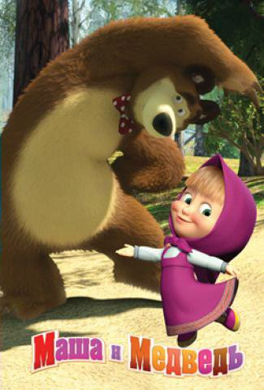
Физминутка

Slide 11
Тема урока: Уравнение с неизвестным делимым, делителем.

Slide 12
Правила нахождения неизвестного делимого, делителя
6:3=2 | В равенстве 6:3=2 6-делимое 3-делитель 2-значение частного
3*2=6 | Умножь делитель – число 3- на значение частного 2. то получится делимое

Slide 13
Например
12:а=6
а=12:6
а=2
12:2=6
В этом равенстве неизвестен делитель. Если делимое-число 12-разделить на значение частного 6, то получится делитель. Это число 2

Slide 14
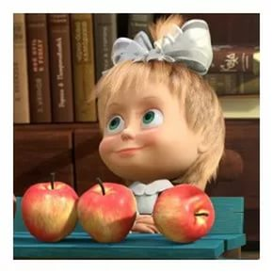
Работа с учебником
№3 стр 48

Slide 15
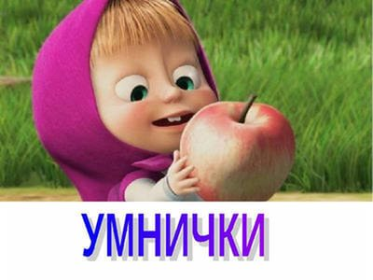
Домашняя работа
№2 стр 50.

Slide 16
Молодцы ребята!

